Slide 1
碰撞检测

Slide 2
矩形的碰撞检测
圆形的碰撞检测
多物体碰撞检测
光线投影法碰撞检测

Slide 3
矩形碰撞检测
1
8
2
B
7
3
A
6
4
5

Slide 4
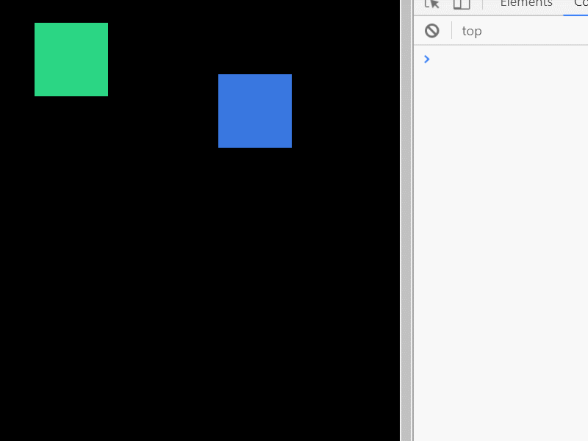
矩形碰撞检测案例

Slide 5

简易的俄罗斯方块

Slide 6
圆形的碰撞检测
40
半径30
半径10

Slide 7
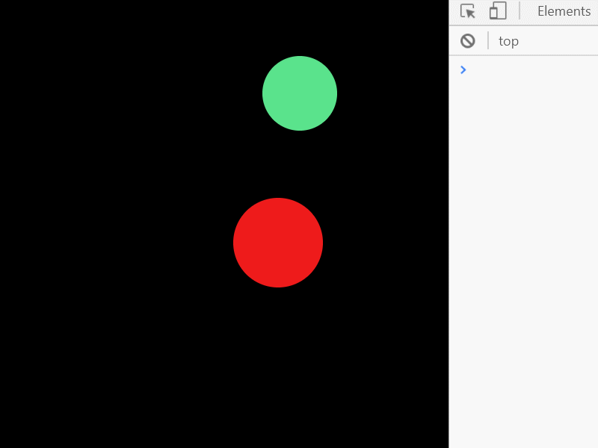

Slide 8

气泡效果

Slide 9
多物体碰撞检测
A
B
C

Slide 10
dx
R + r
dy
目标点
dist
minDist

Slide 11
光线投影法碰撞检测

Slide 12
一元一次方程式： y = kx + b (k代表斜率，b代表y轴的截距)
1
y = -x + 1
1

Slide 13
求两条直线的交点坐标
y₁ = k₁ * x + b₁
y₂ = k₂ * x + b₂
k₁ * x + b₁ = k₂ * x + b₂ ➔ x = (b₂- b₁) / (k₁ - k₂)
y 可以通过把x带入任意一个一元一次方程求得

Slide 14
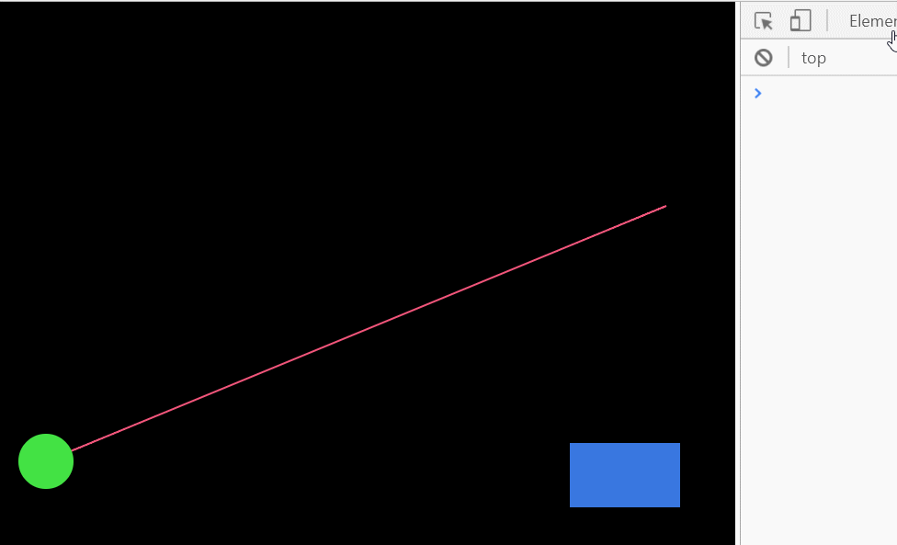
投掷小球

Slide 15
x + w
x

